Slide 2


deanla.com
Notes:
קצת עליי
עתודאי למתמטיקה
* 7 שנים בחיל אויר
סטודנט תואר שני
ייל, ארה"ב, מיין

Slide 3
התופעה

Slide 4
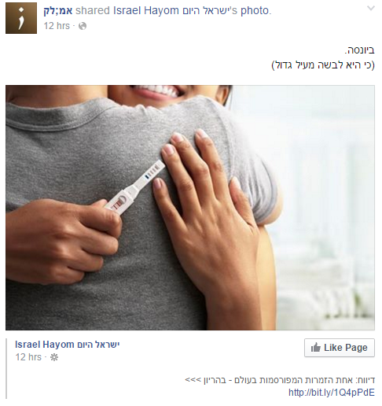
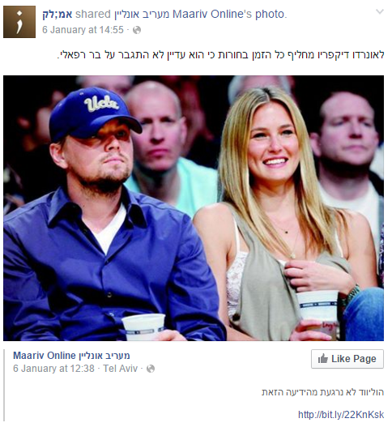
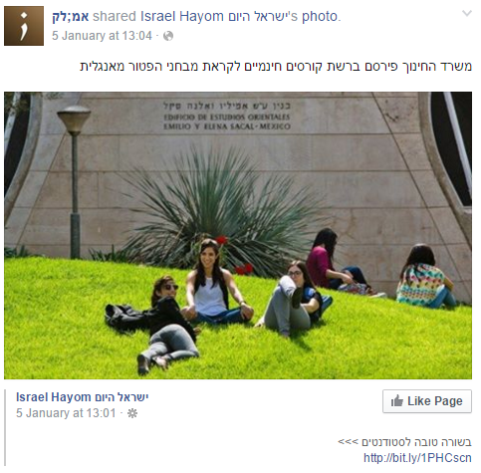
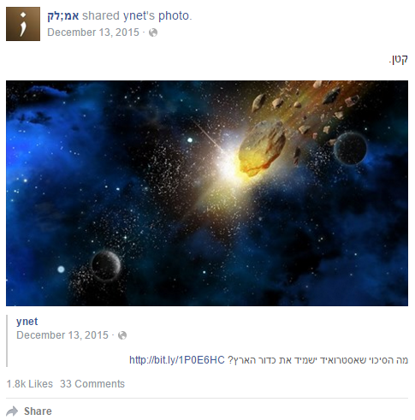
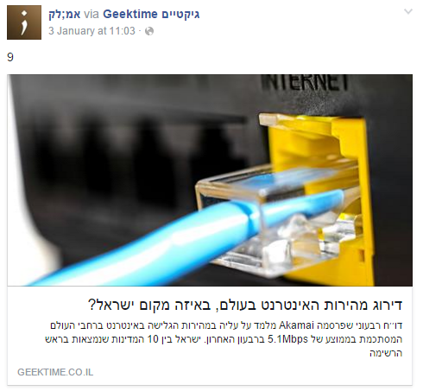
מה זה אמ;לק
דיווח: אחת הזמרות המפורסמות בעולם - בהריון >>>
הוליווד לא נרגעת מהידיעה הזאת
בשורה טובה לסטודנטים >>>
דירוג מהירות האינטרנט בעולם, באיזה מקום ישראל?
מה הסיכוי שאסטרואיד ישמיד את כדור הארץ?
Notes:
מה זה אמלק
4-5 קליק בייטים

Slide 5
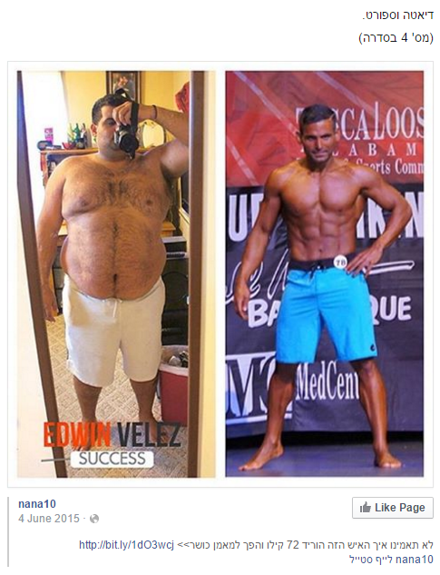
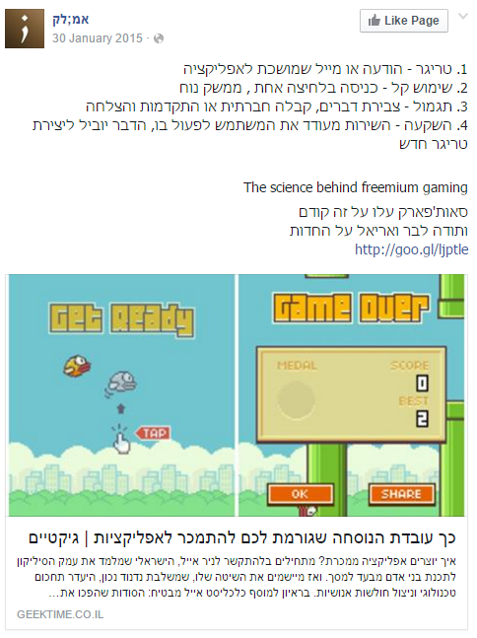
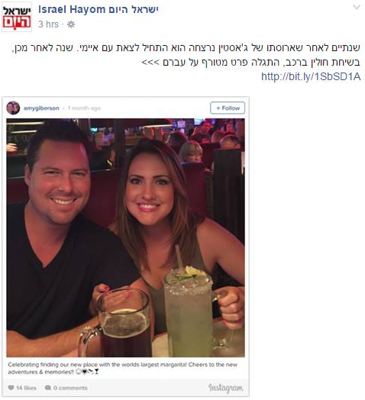
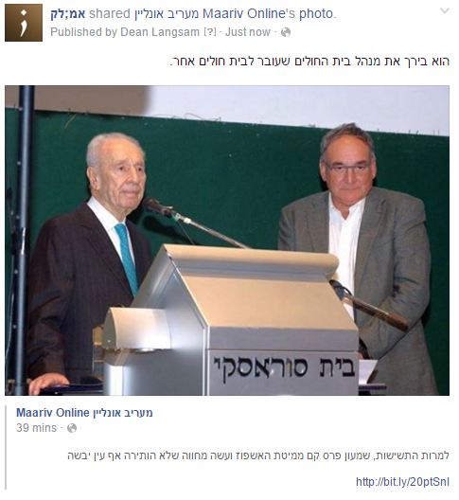
פתיונות קליקים
הטעיה
שותפות לסוד
הגזמת סרק
אתגור הקורא
Notes:
הסבר על פתיון קליקים
3 דוגמאות לסוגי פתיון קליקים

Slide 6

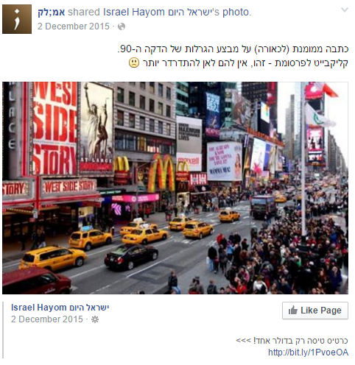
"The best minds of my generation are thinking about how to make people click ads” -Jeff Hammerbacher
Notes:
למה הם עושים את זה?
על כל כניסה לכתבה האתר מקבל כסף וחשיפה לפרסומות
בערך 8000 לכתבה.
10 כתבות ביום (יש יותר) – הכנסה של 80,000 שקלים

Slide 7
העמוד

Slide 8

ההתחלה
"אני לקבל יכול פלאפל"
bit.ly/hazfalafel
Notes:
זה היה משעשע, והיה כיף, אז התחלנו

Slide 9
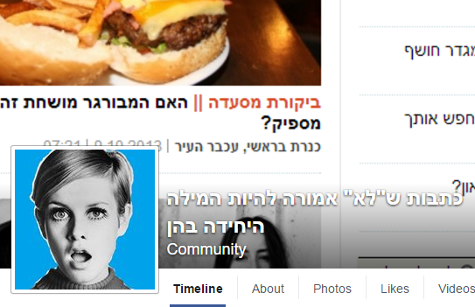
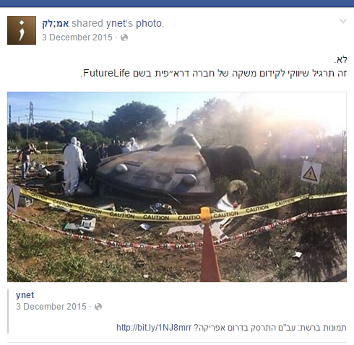

Slide 10
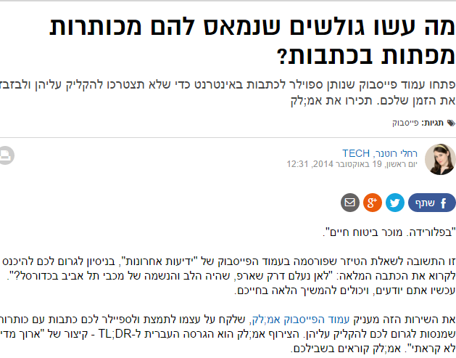
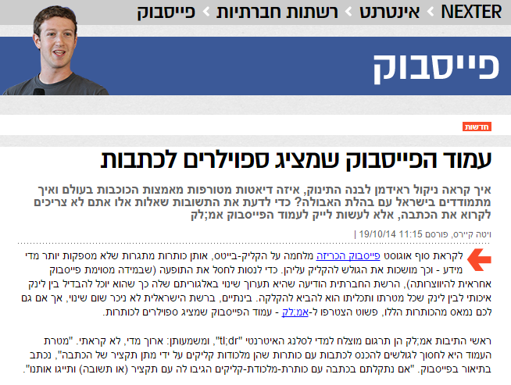
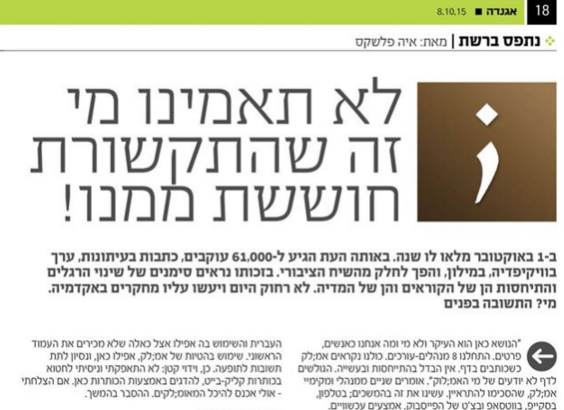
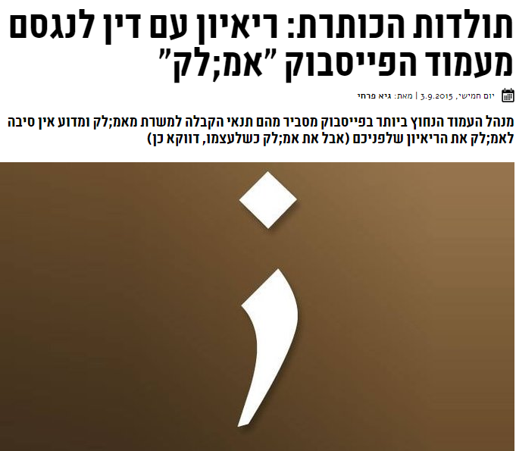
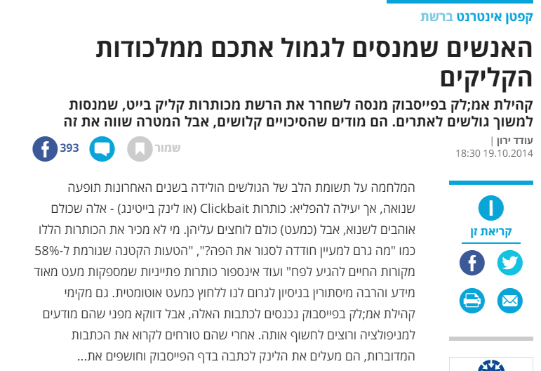
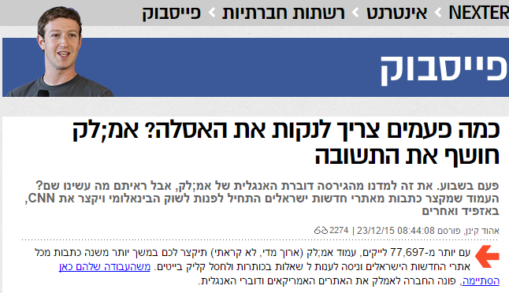

Slide 11

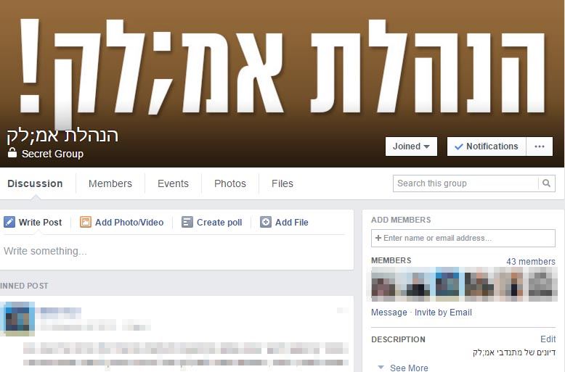
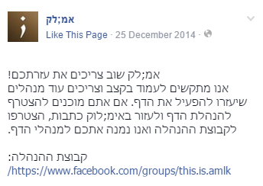
Notes:
מתנדבים

Slide 12

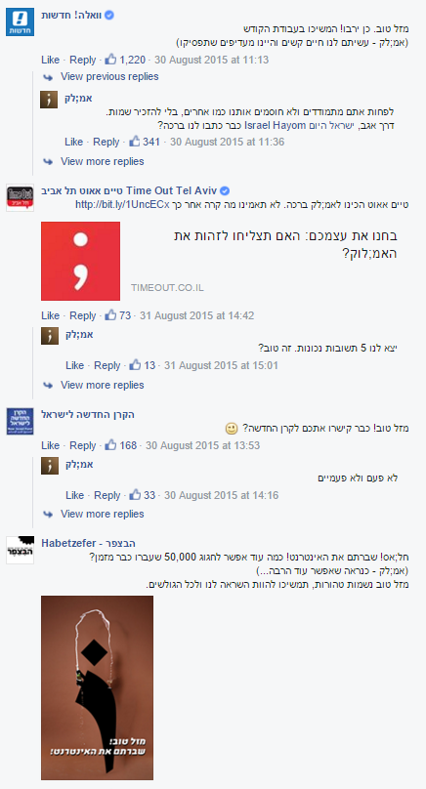
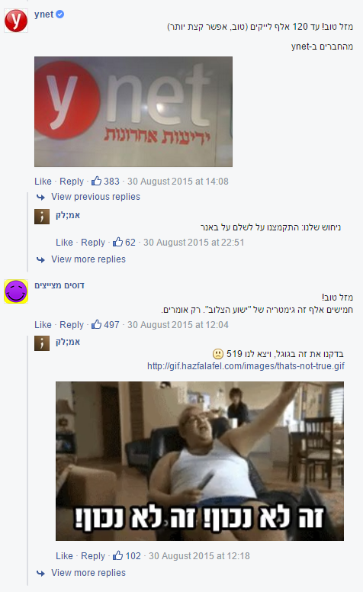
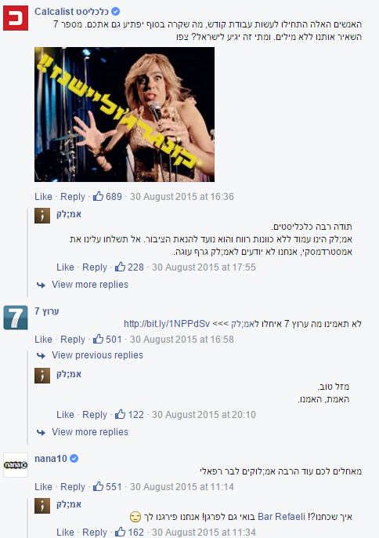

Slide 13
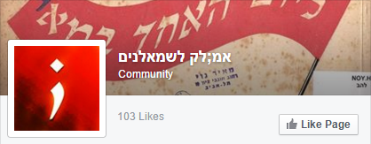
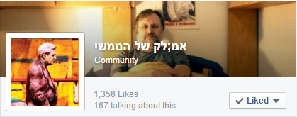

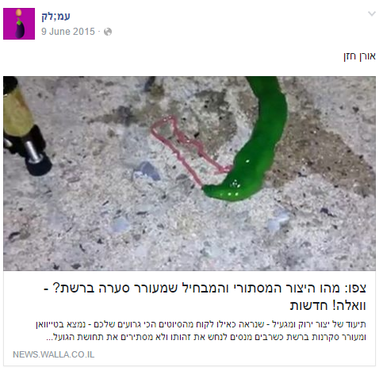

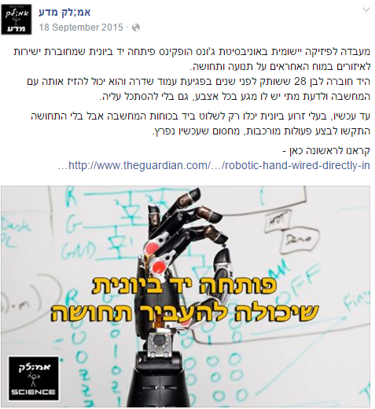
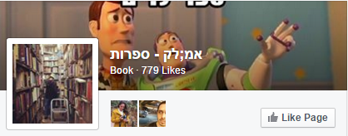
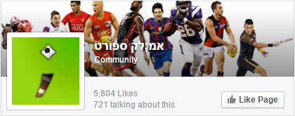
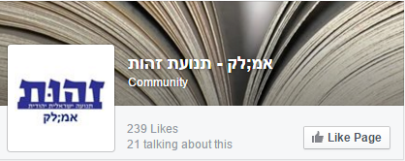
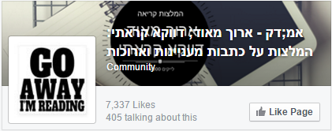

Slide 14
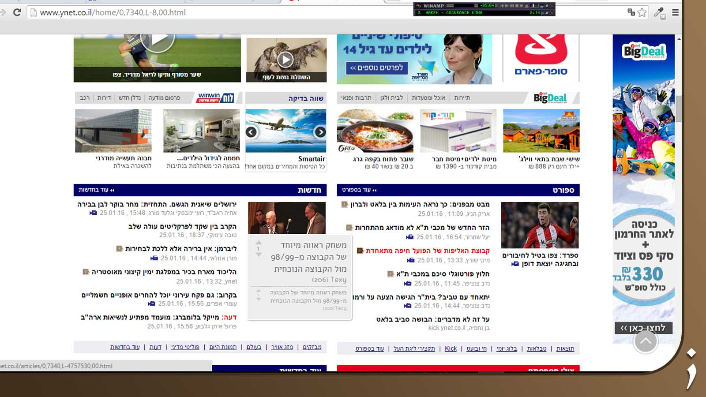

Slide 15
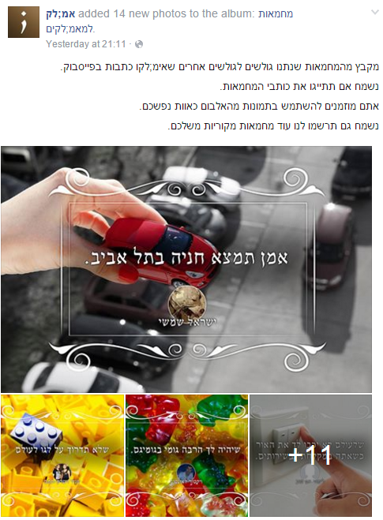

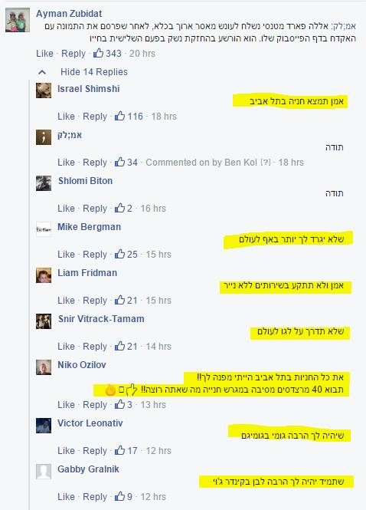

Slide 16
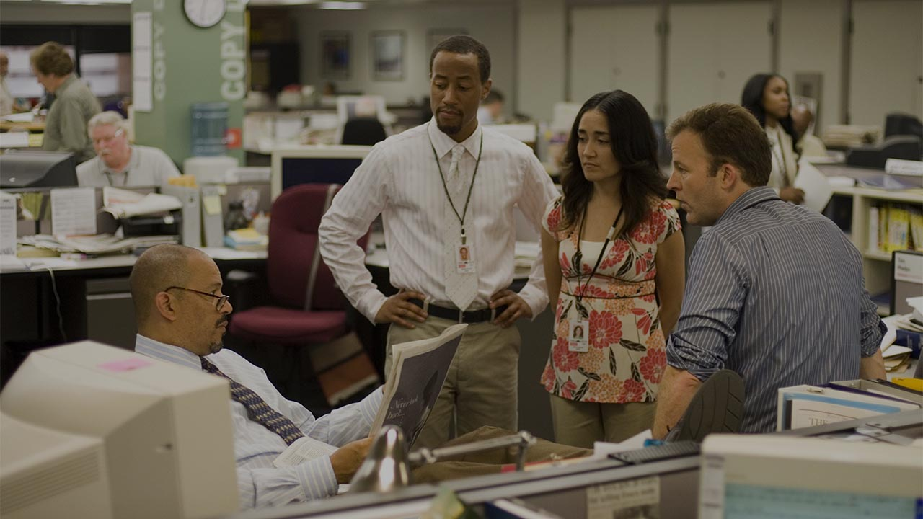
“אם הצלחתם לתמצת את הכתבה שלכם לשורה, אין מה לכעוס שתמצתנו אותה במילה"

Slide 17


